Slide 1
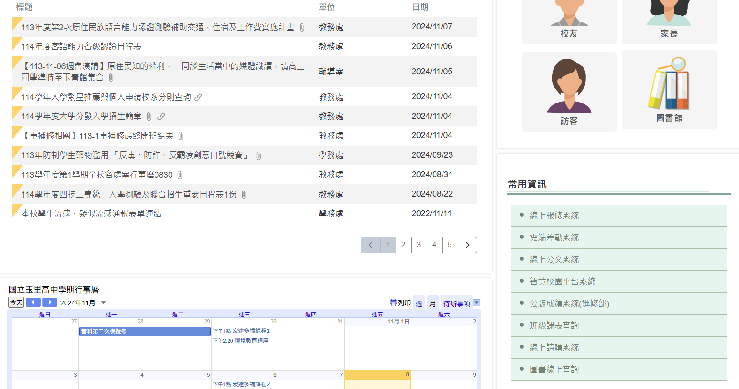
步驟一、進入學校網站
進入學校網站右下角常用資訊，點選「智慧校園平台系統」

Slide 2
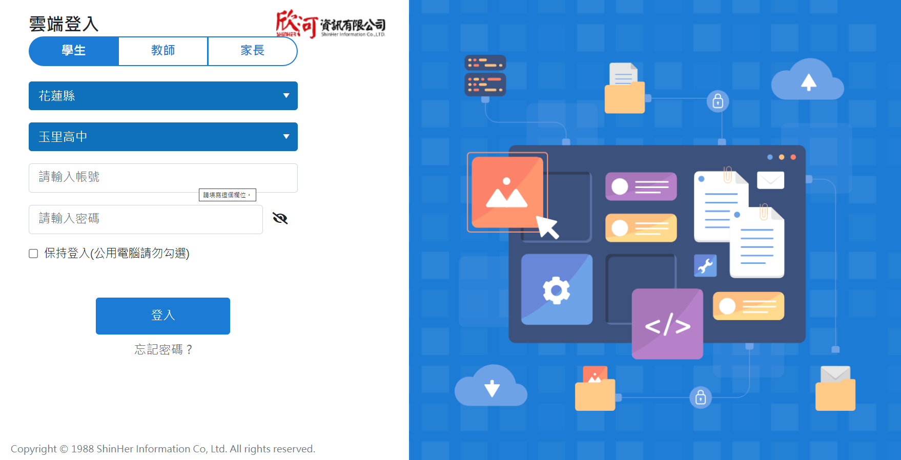
步驟二、登入成績輔導系統
帳號：學號6碼
Ex：319519
密碼：身分證字號(首碼大寫)
Ex：U123456789

Slide 3
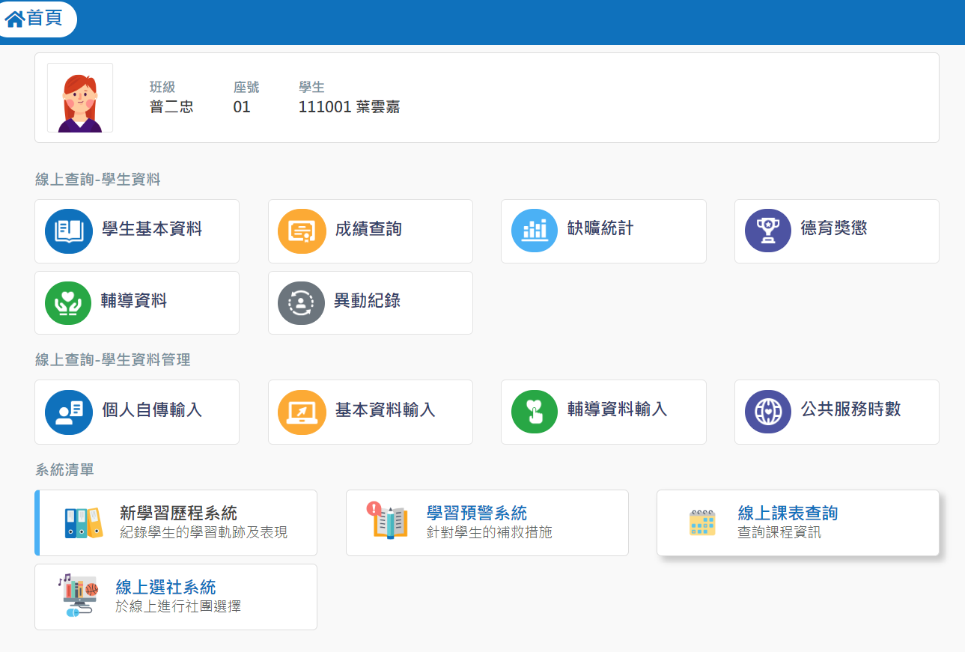

只需填寫以下兩個資料即可
班級：輔一忠 座號：01 學生：陳小瑋

Slide 4
步驟三、點選輔導資料輸入
班級：輔一忠 座號：01 學生：陳小瑋

Slide 5

填寫個人資料
請檢察基本資料是否正確？
陳小瑋
輔一忠
123456
U12345
2005-12-21
V
V
V
V
V
V
V
V
V
V
V
V
V
V
V
V
V
V
V
V
V
V
V
V
V

Slide 6
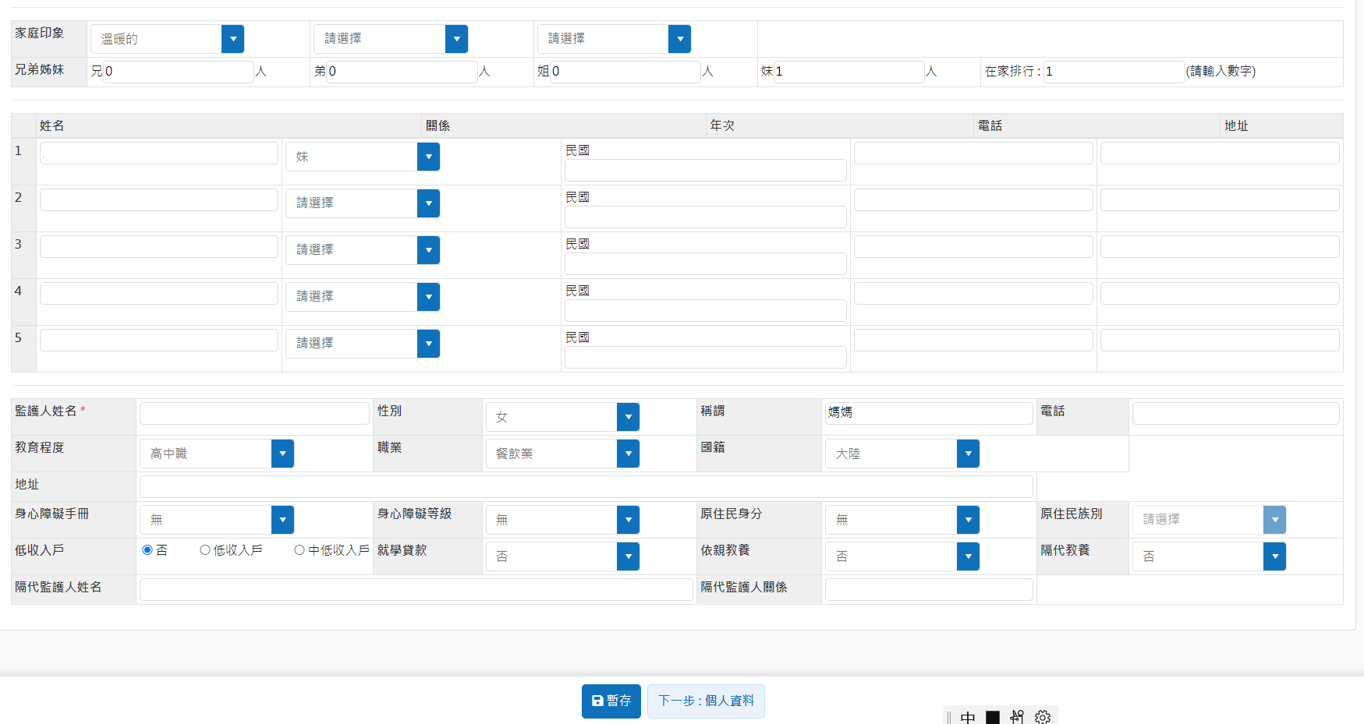

填寫個人資料
填寫完成後請按下一步

Slide 7

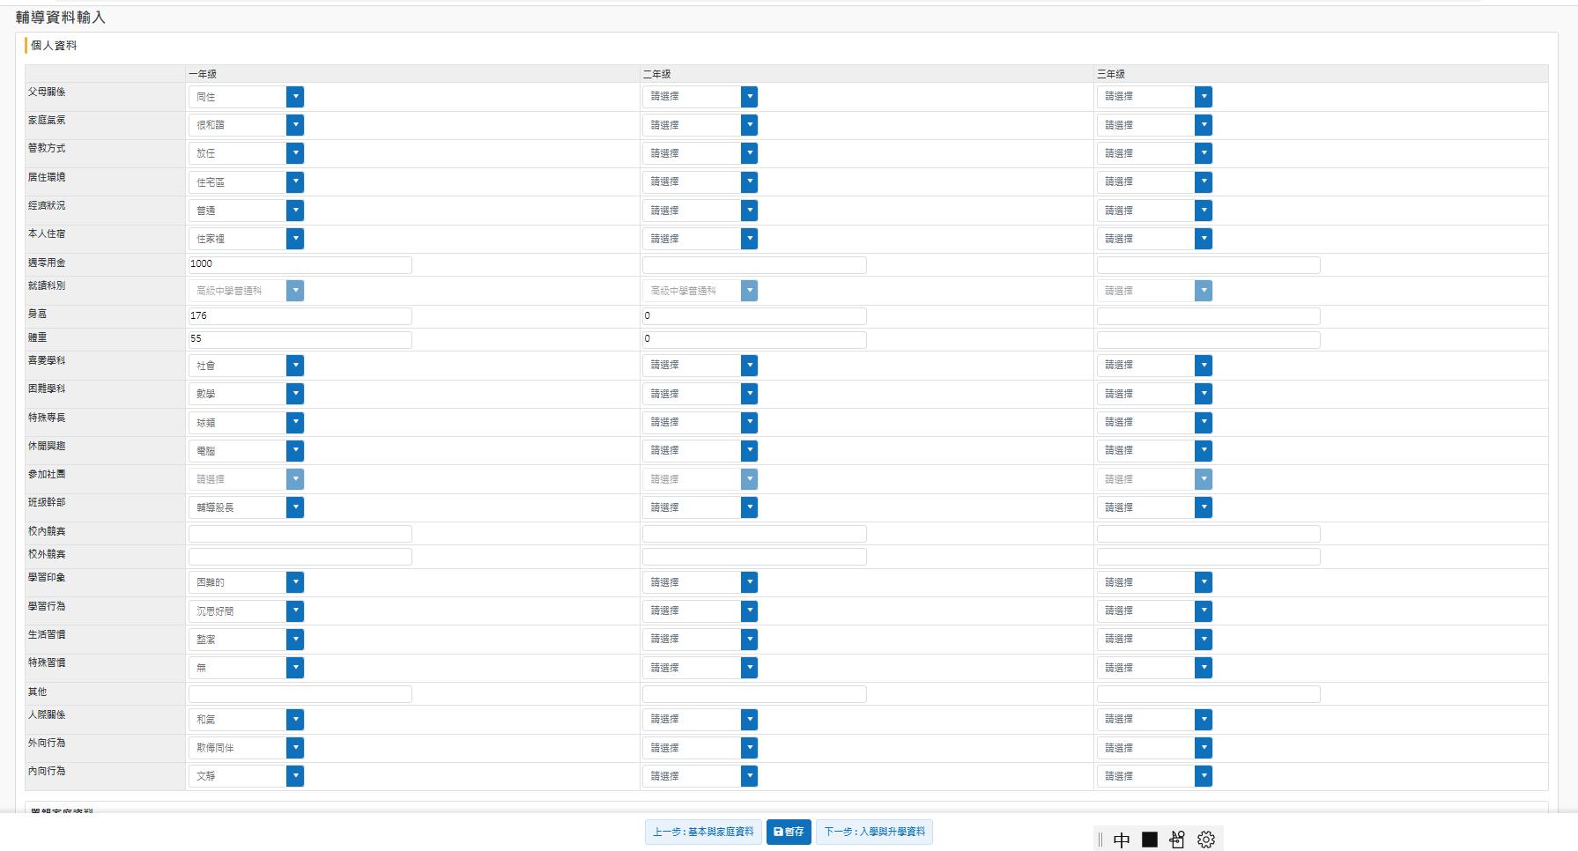
填寫個人資料第二頁
高一生填這
高二生填這
高三生填這

Slide 8
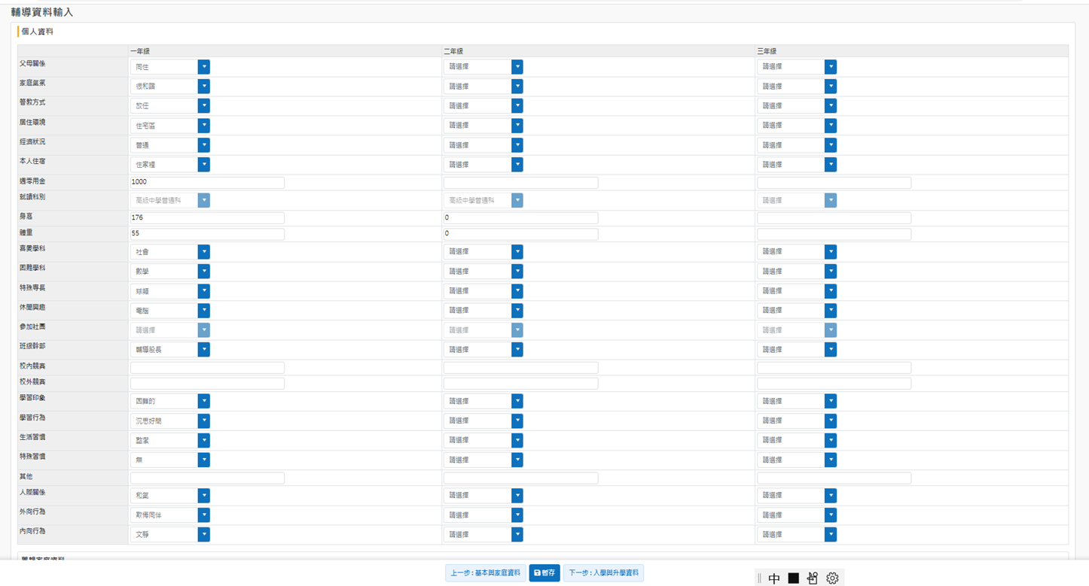

填寫個人資料第二頁
填寫完成後請按下一步

Slide 9
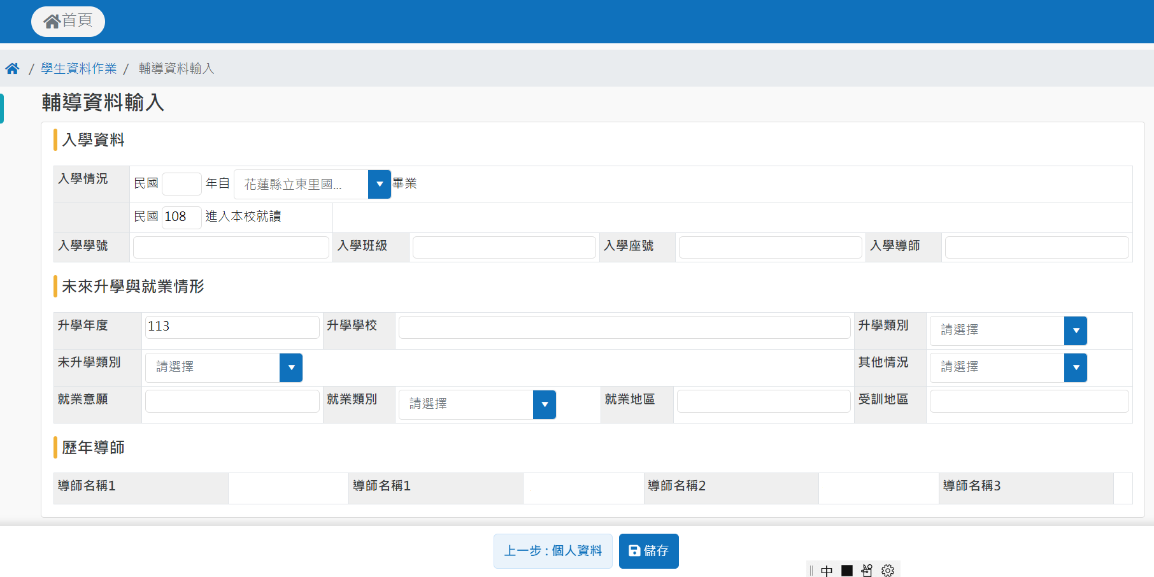
填寫個人資料第三頁
高三生填這
檢查導師是否正確

Slide 10
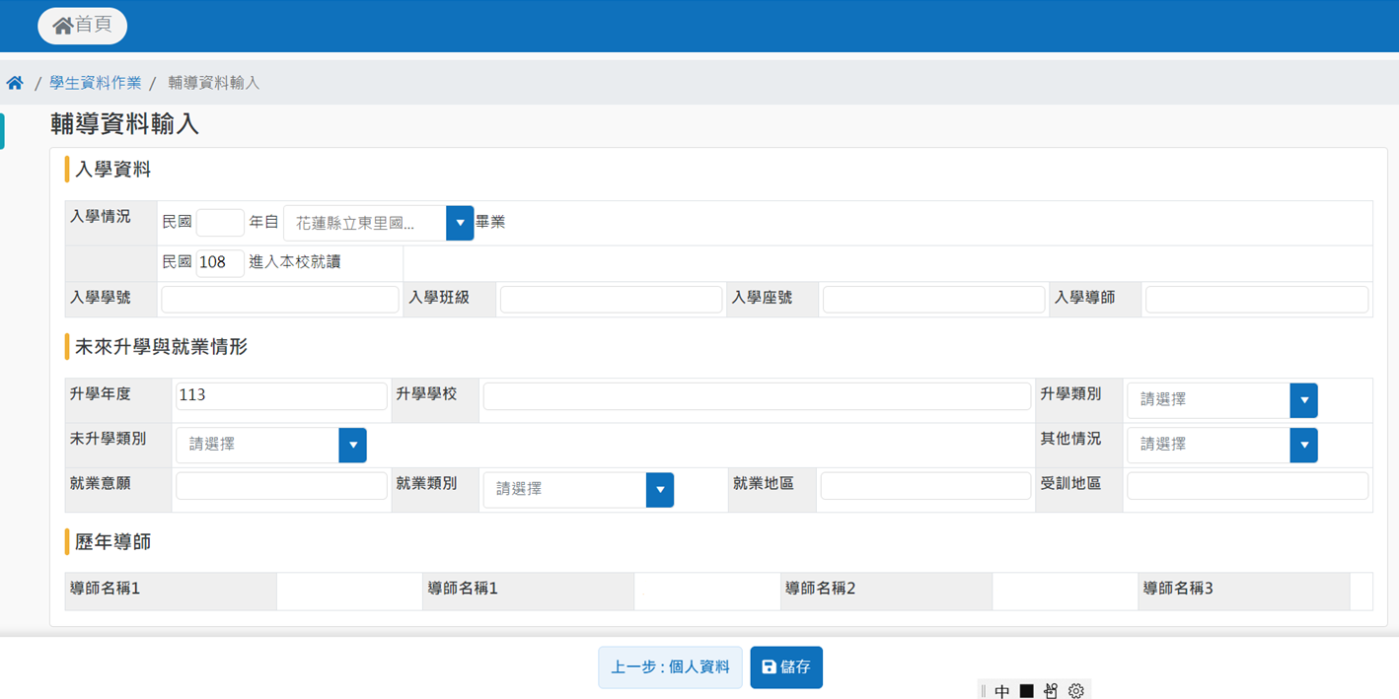
填寫個人資料第三頁
填寫完成後請按儲存

Slide 11
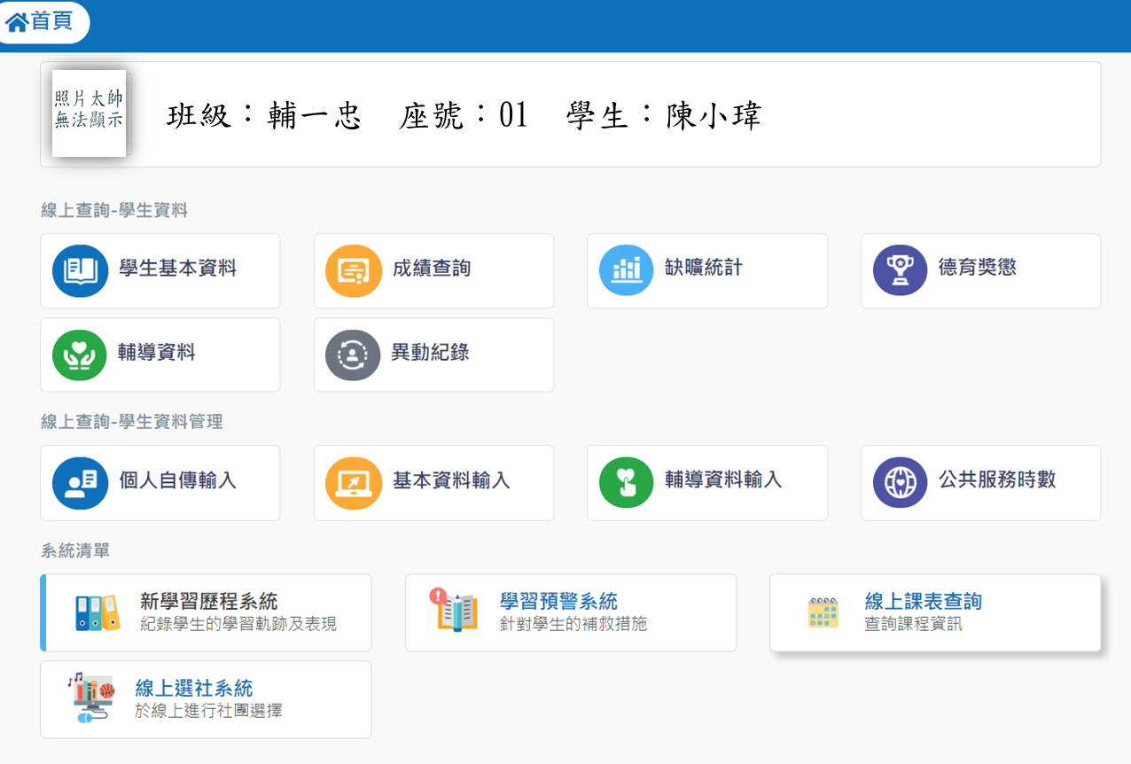
步驟四、點選個人自傳輸入

Slide 12
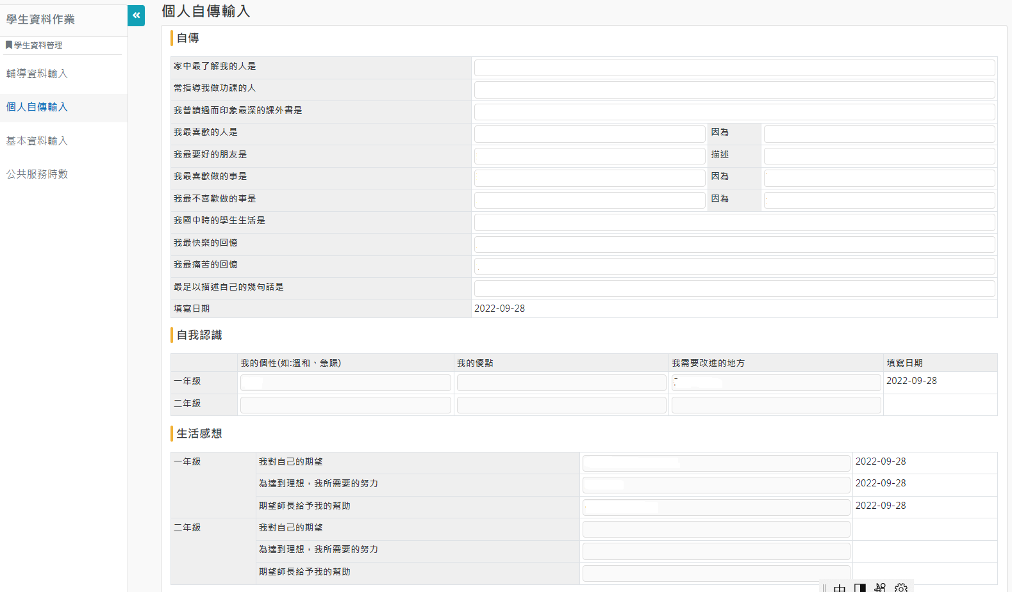
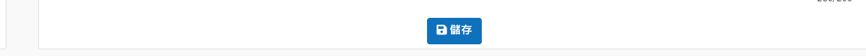
填寫個人自傳
填寫完成後請按儲存

Slide 13
完成填寫

